Slide 1
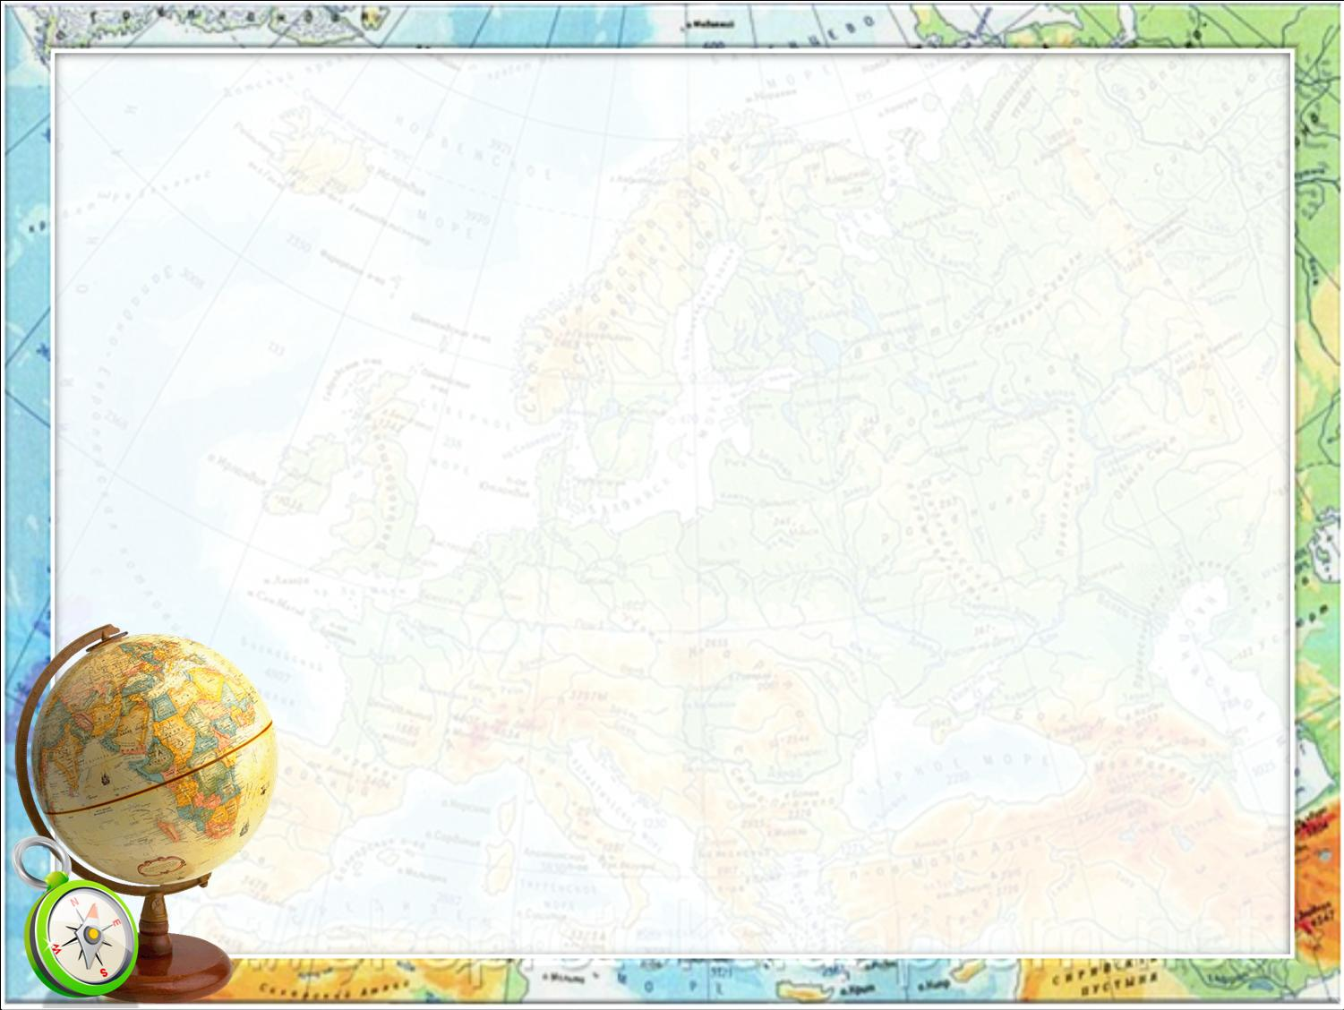
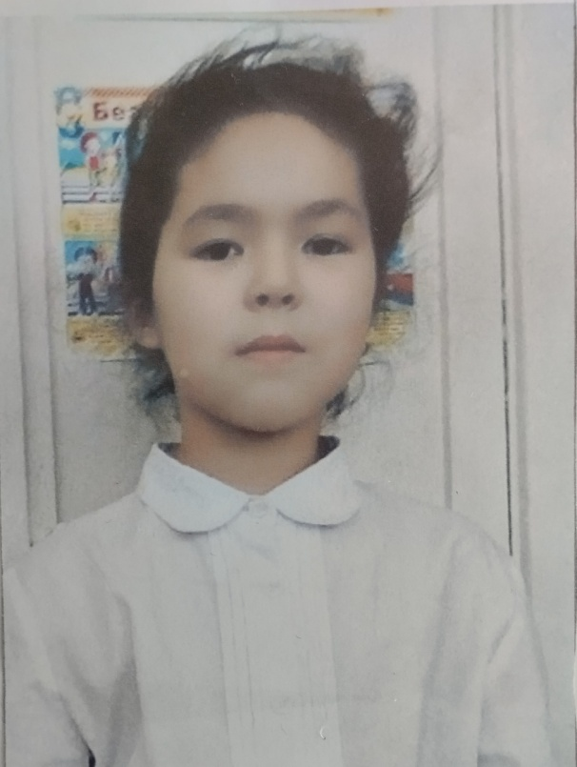
МОЯ ВИЗИТНАЯ КАРТОЧКА
МОЯ ВИЗИТНАЯ КАРТОЧКА
Выполнила:
Нугманова Самира,
ученица 7 класса
Выполнила:Нугманова Самира,
уч-ся 6 класса

Slide 2
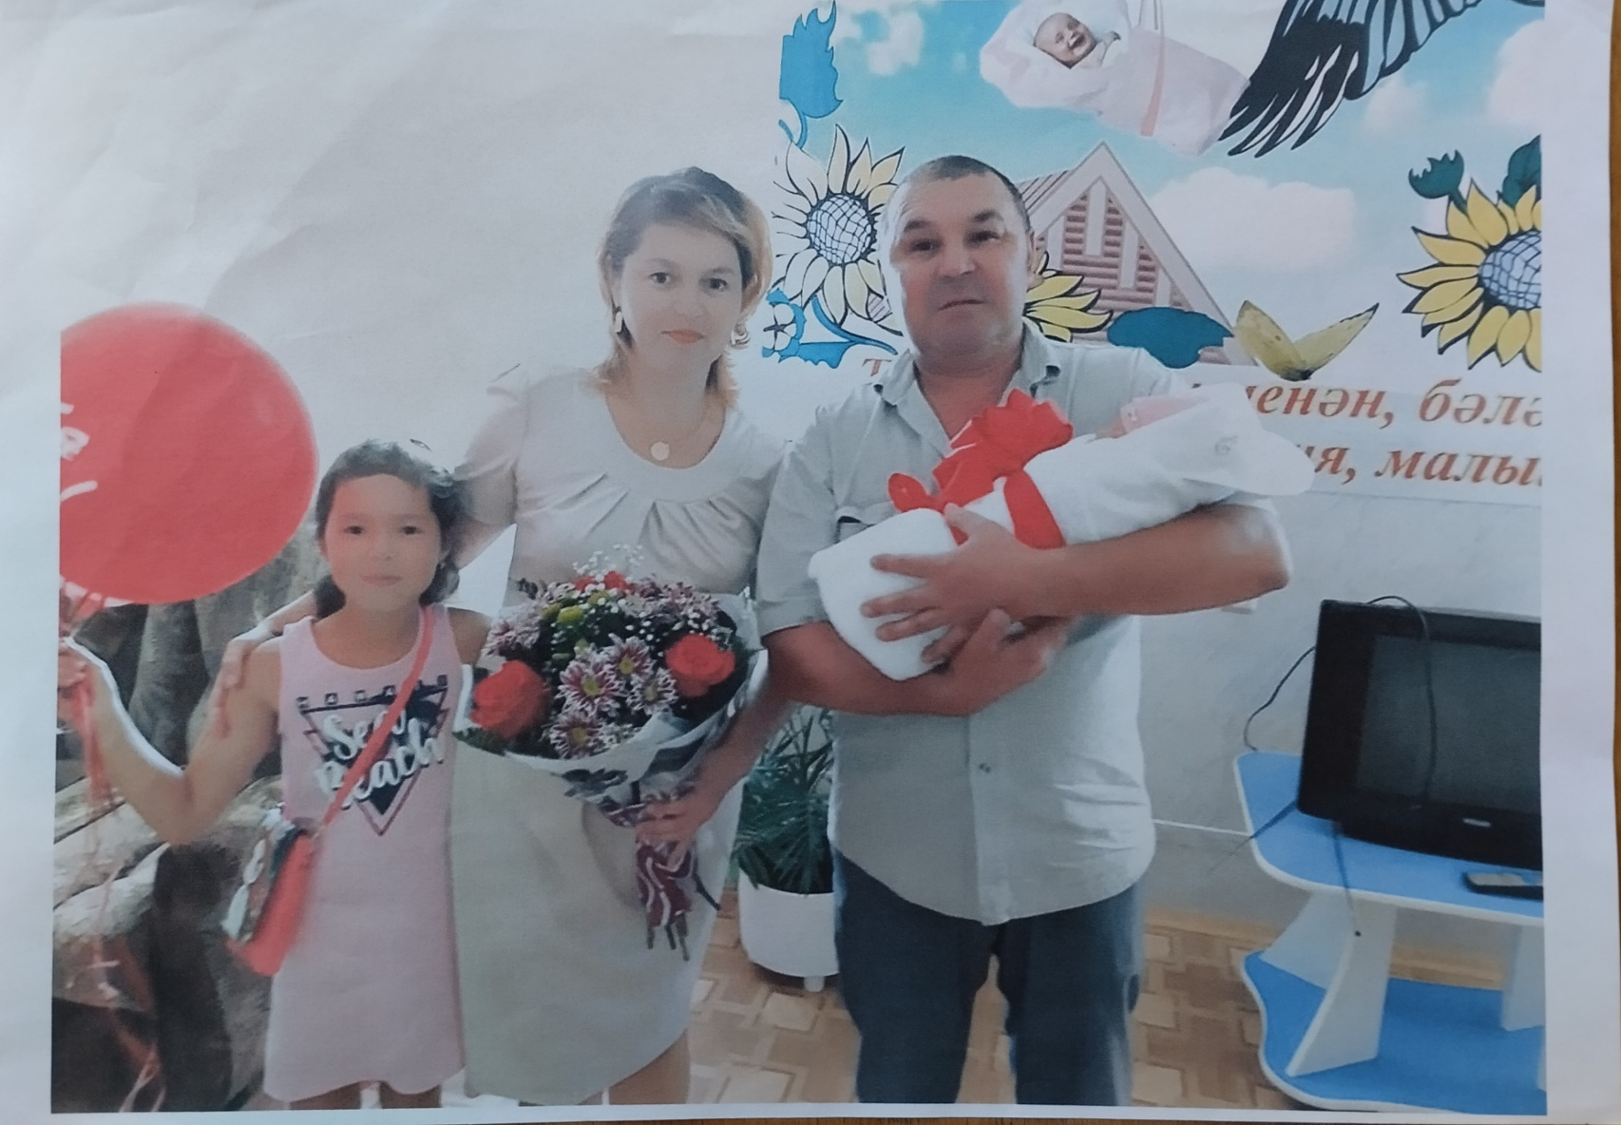
Моя семья

Slide 3
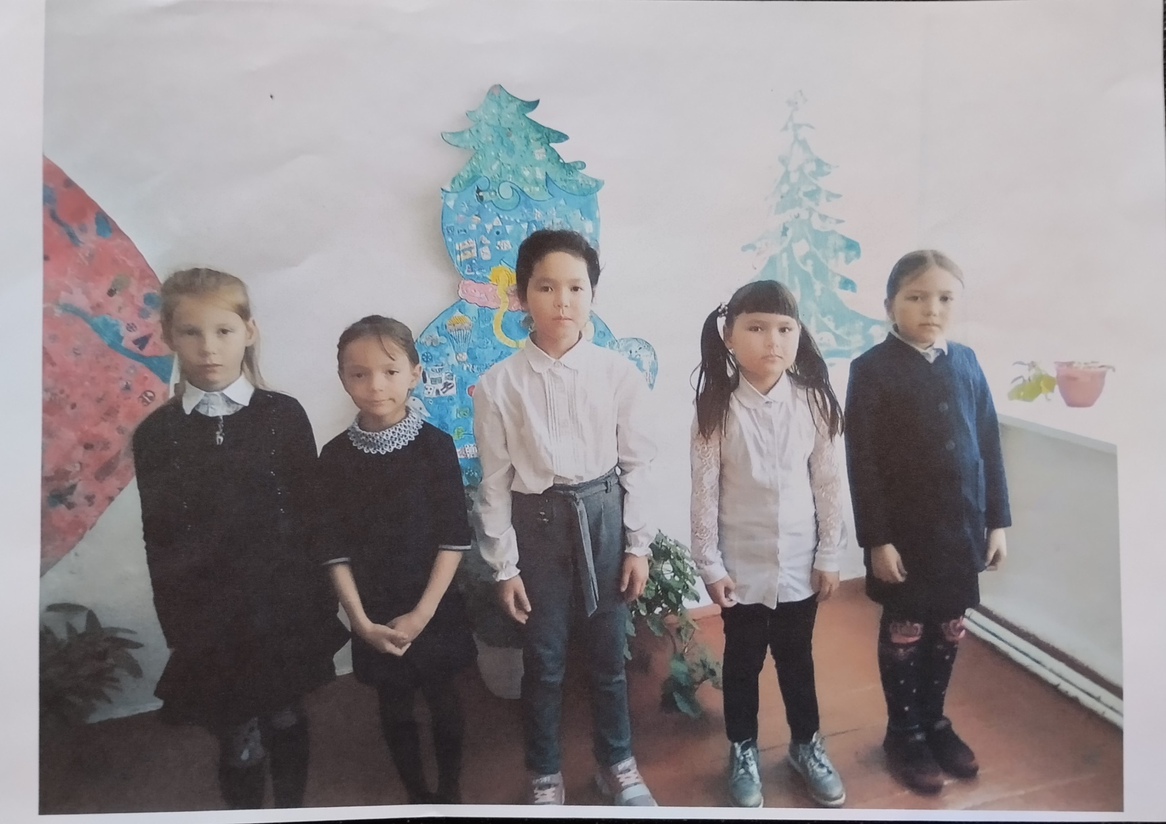
Мои друзья

Slide 4
Была командиром 6 класса в смотре строя и песни

Slide 5
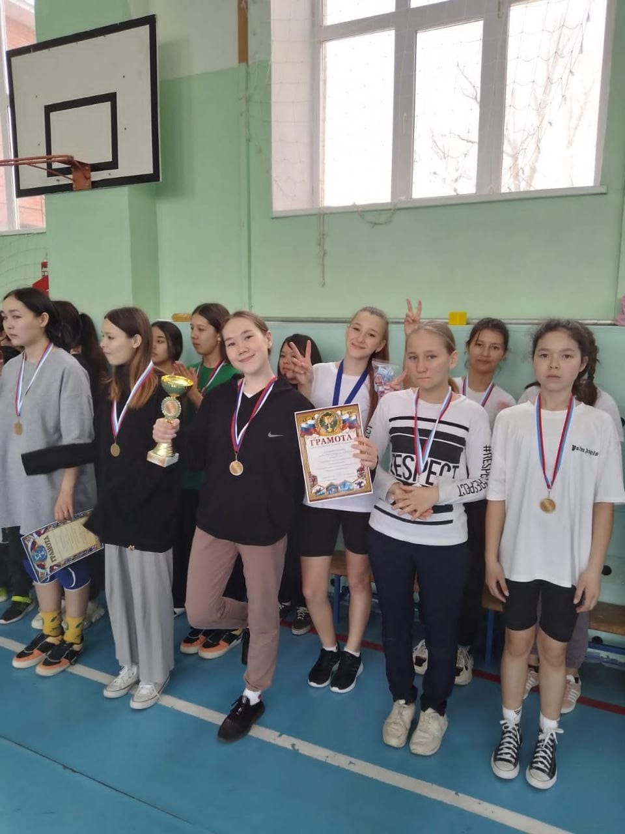
Я активно участвую в разных акциях. Занимаюсь спортом.

Slide 6
Я активно участвую в день национального костюма

Slide 7
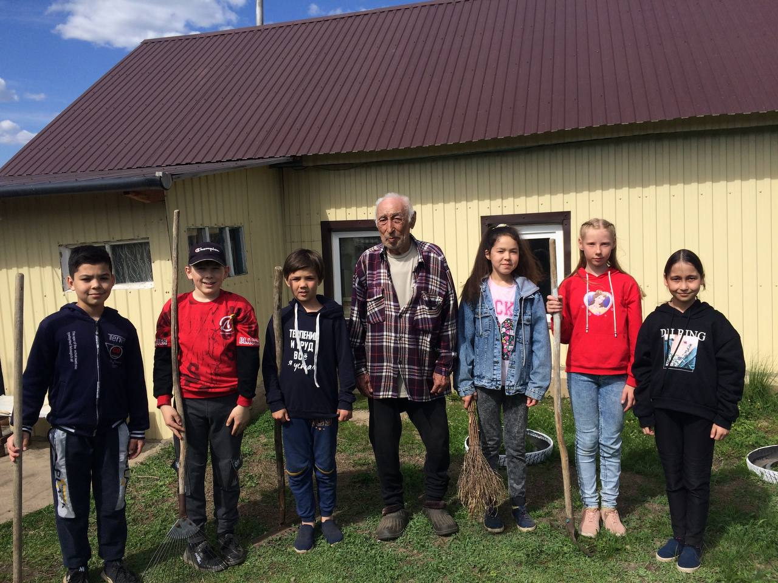
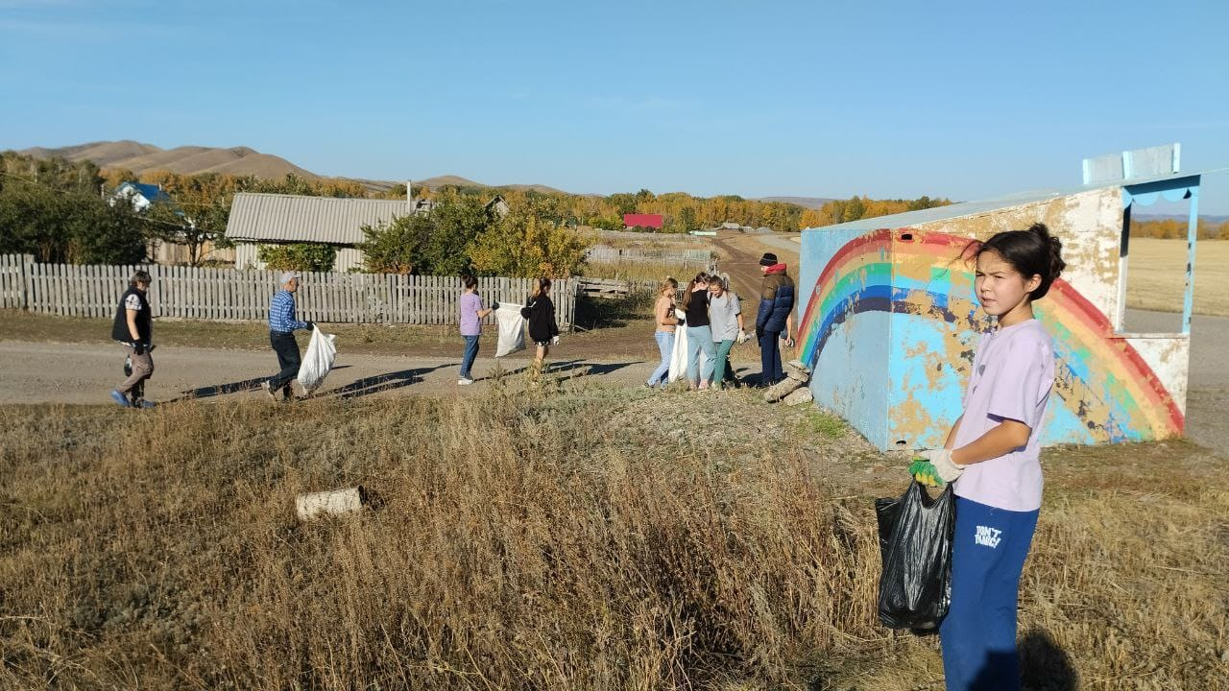

Slide 11
Я люблю играть в шахматы

Slide 12
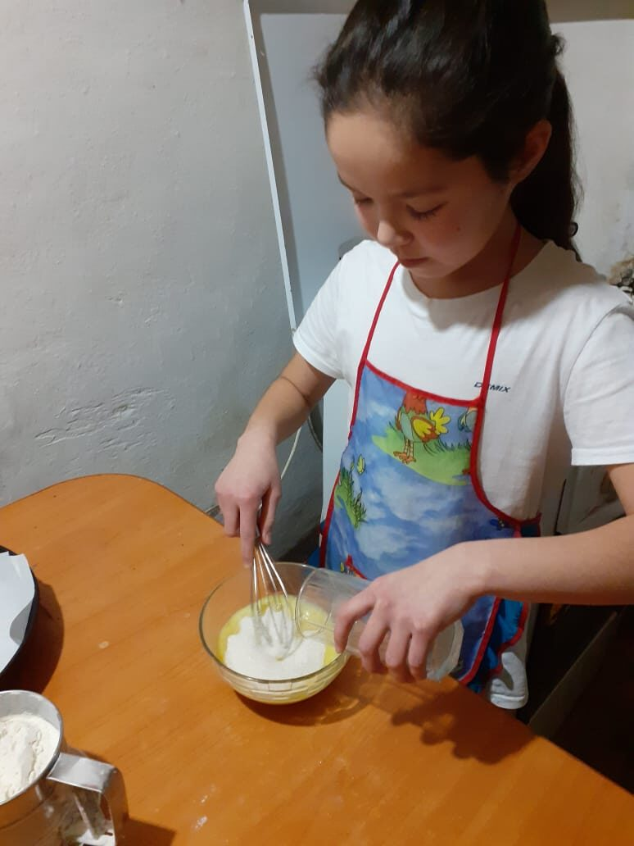

Slide 13
Мы являемся участниками команды ЮИД

Slide 14
Люблю делать прически

Slide 17
22 марта в РДК с. Исянгулово состоялся XXIV районный фестиваль детского самодеятельного творчества «На балу у Золушки – 2023». Я выступила с песней «Мама Мария» и была отмечена в номинации «За оригинальность в исполнении

Slide 18
Спасибо за внимание!

